Slide 1

Piloto Role Plays - Smartwinnr
Format the title text in three colours according to the house style guide: use the macro in the NN Text formatting menu
Experiencia de Agente
Do not change or add other logos
5 noviembre 2025

Slide 2
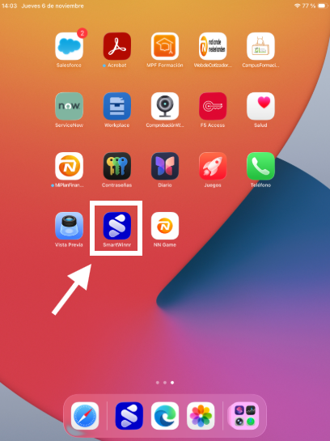
¿Cómo encontrar la app en el iPad?
Puedes buscar el símbolo entre todas las aplicaciones que tengas instaladas
Si no lo encuentras, busca en el ipad “Smartwinnr”

Slide 3
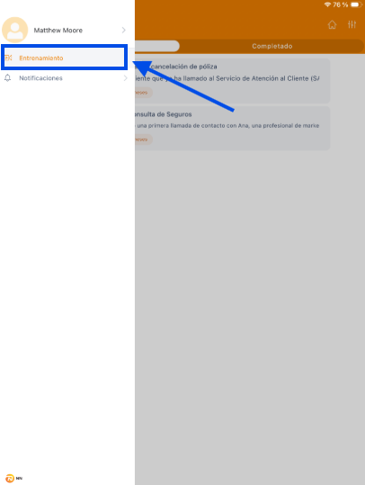
¿Dónde encontrar los role plays?
Una vez te hayas logado y estés dentro de la aplicación debes buscar el apartado “Entrenamiento”
Pinchando sobre él, se te mostrará una nueva pantalla donde verás las secciones de Asignado y Completado, con los 3 role plays disponibles

Slide 4

Cláusula inicial

Slide 5
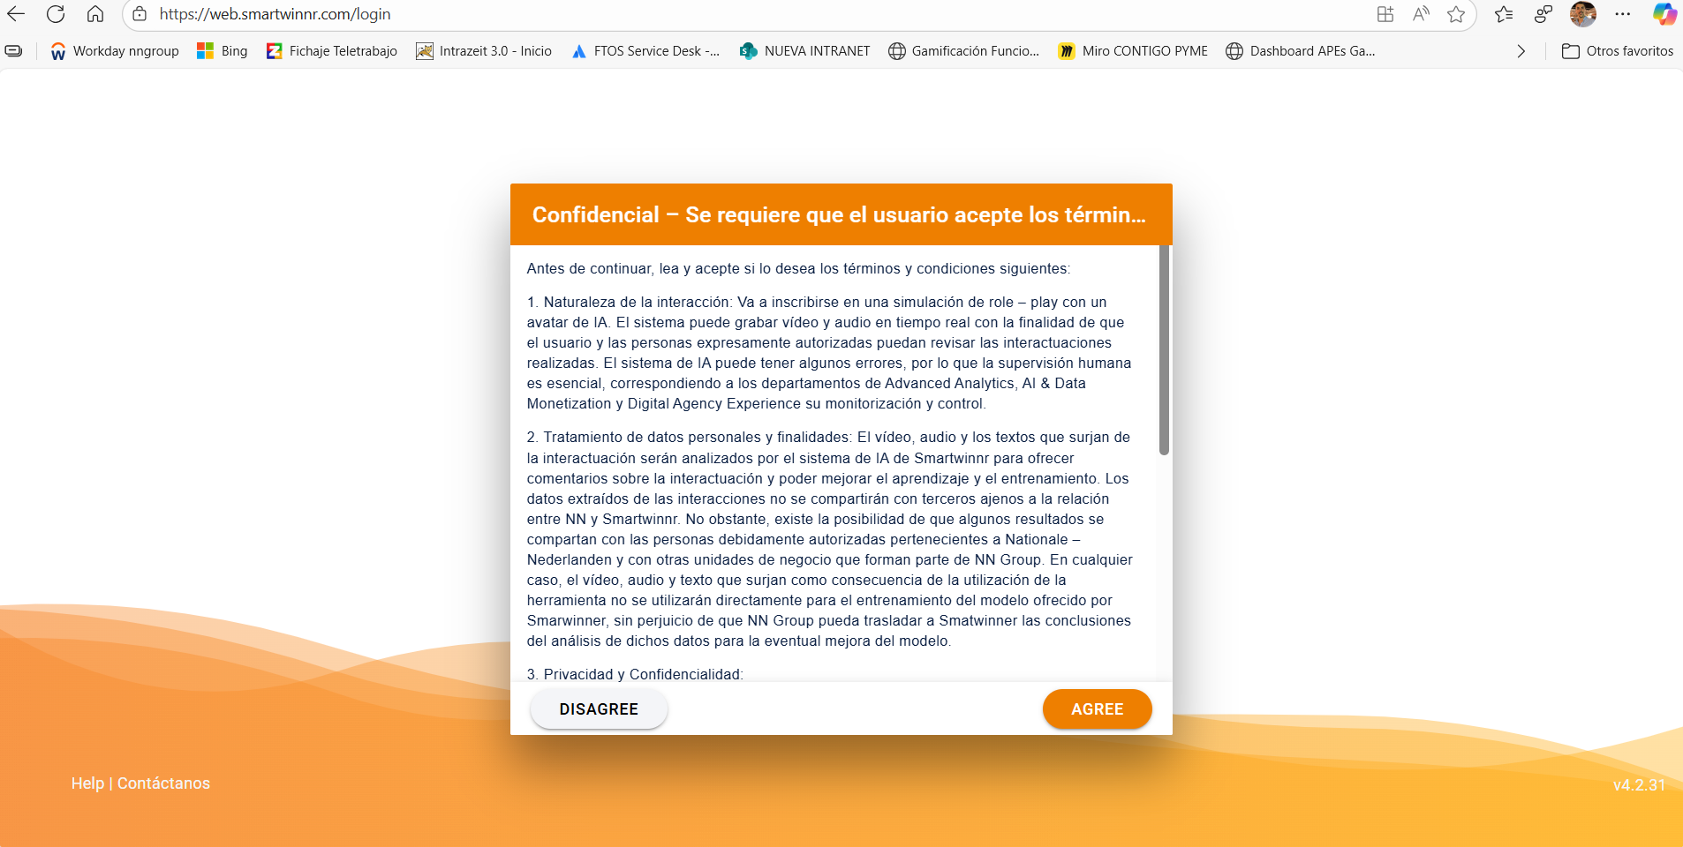

Slide 6
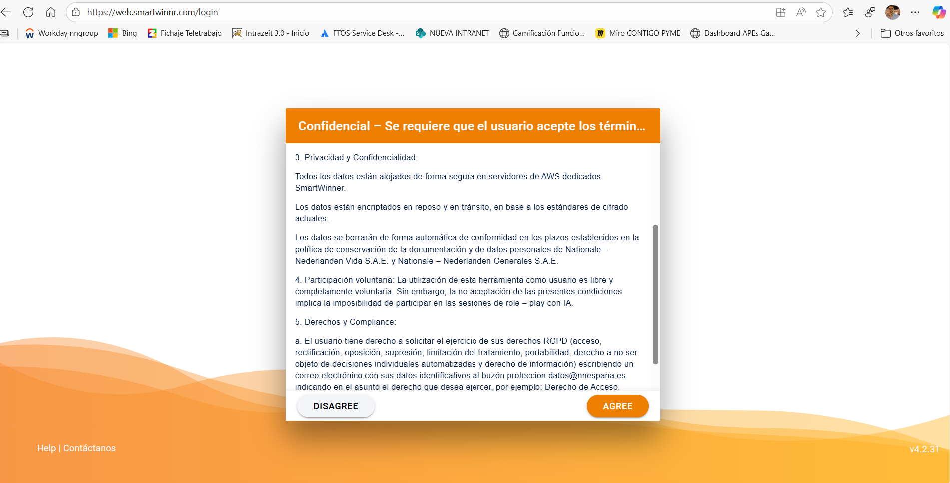

Slide 7
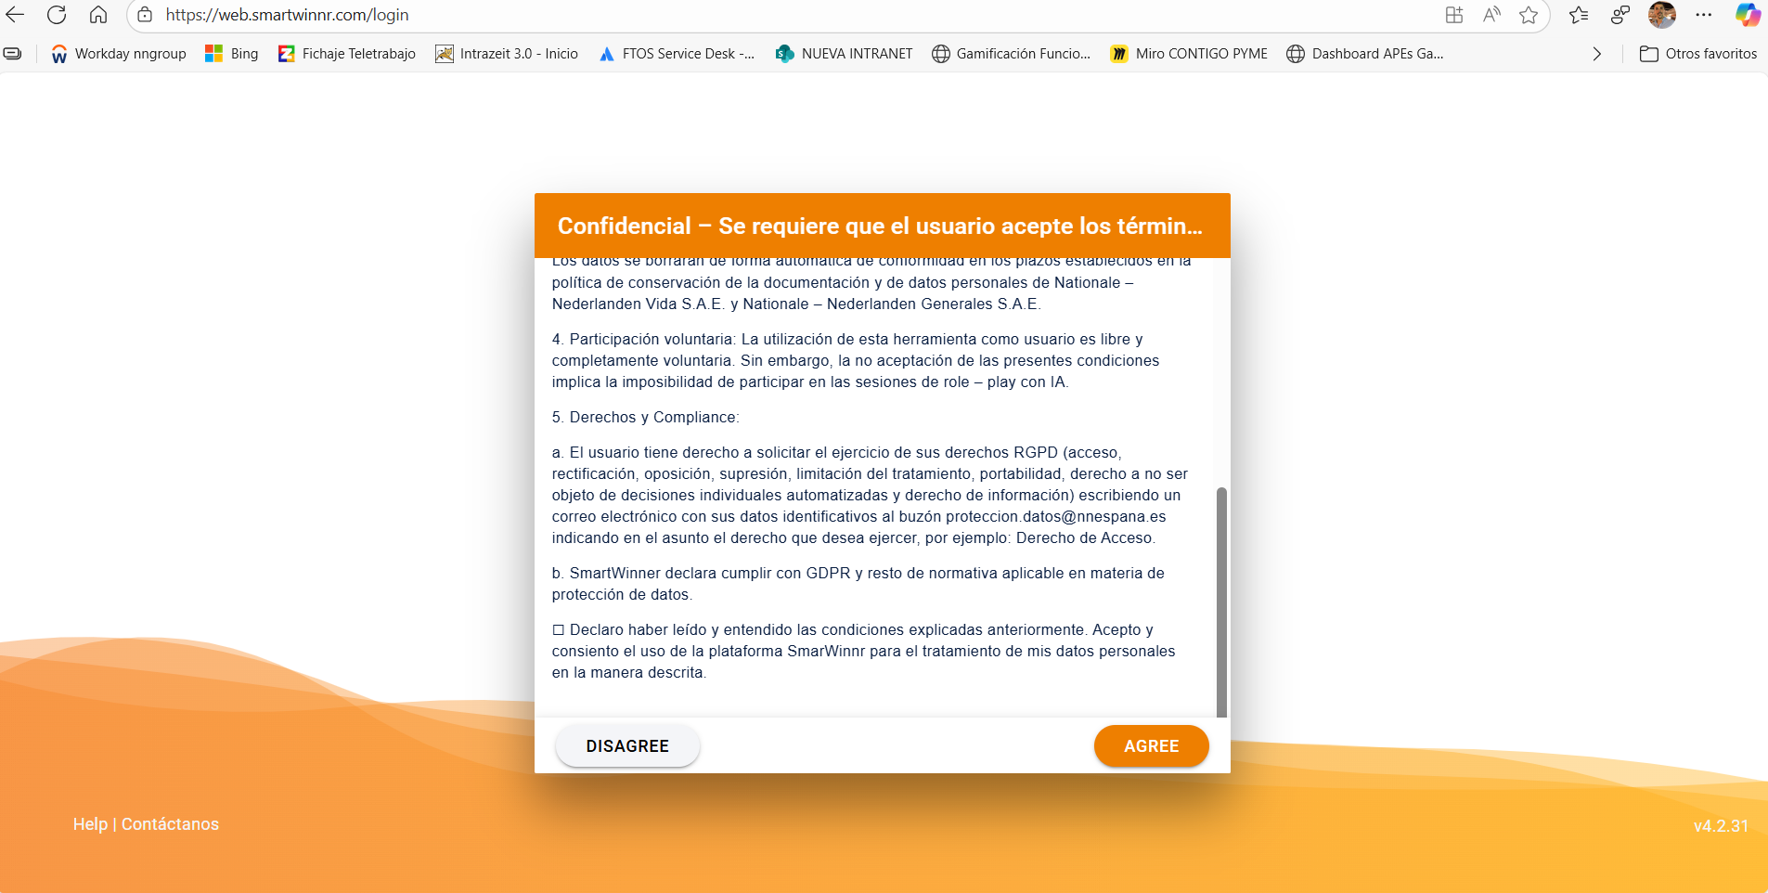

Slide 8

¿Cómo cambio la contraseña?

Slide 9
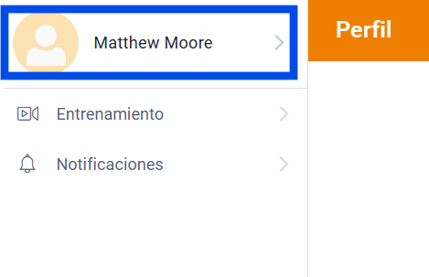


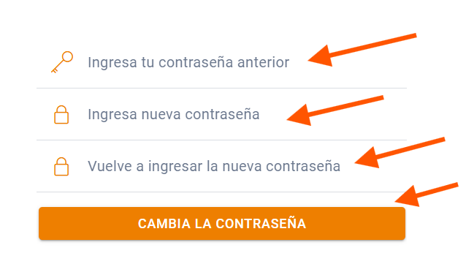
¿Cómo cambio la contraseña?
Pincha sobre tu nombre (arriba a la izquierda)
Pincha sobre la tuerca (arriba a la derecha)
Selecciona la opción “Cambia la contraseña”
Indica la antigua contraseña, a continuación, la nueva y, por ultimo, confirma la nueva contraseña
Pincha en el botón “Cambia la contraseña”

Slide 10

¿Tienes dudas o alguna incidencia?
Estamos para ayudarte y darte soporte durante todo este piloto
En caso de que tengas alguna duda o incidencia puedes contactarnos en el correo
experienciadelagente@nnespana.es

Slide 11
Do not change or add other logos

